Slide 1
Université de Constantine-annexe Oum Bouaghi - Cours de Cytologie Première année médecine

Slide 2
Introduction à la Cytologie La cytologie est l’étude de la structure et de la physiologie de la cellule « animale ou végétale » elle étudie les cellules et leurs organites selon deux aspects: l'aspect morphologique et l'aspect fonctionnel.

Slide 3
L'aspect morphologique: c’est la taille, la forme et l’arrangement des cellules. L'aspect fonctionnel: processus vitaux qui s’y déroulent; reproduction, métabolisme, homéostasie, communication, survie et mort.

Slide 4
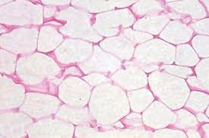
Caractères généraux des cellules eucaryotes
Taille:
8-12µm (petite) celles. Sanguines.
20-50 µm (moyenne) celles. Intestinales. Gastriques, hépatiques.
100-200µm (grande) celles. Musculaires, mégacaryocyte.
Forme:
Pavimenteuse Cubique Prismatique Polygonale
Sphérique Pyramidale
Tissu adipeux
Epiderme
Pavimenteuse
Arrondies

Slide 5
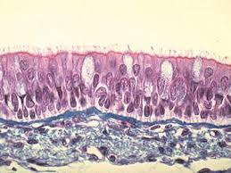
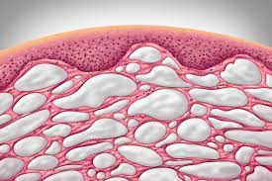
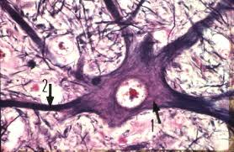
Caractères généraux des cellules eucaryotes
Epithélium glandulaire
Epithélium respiratoire
Cubique
Prismatiques
Tissu conjonctif
Tissu nerveux
Allongées/fusiformes
Polygonale

Slide 6
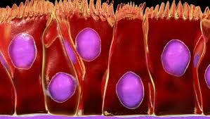
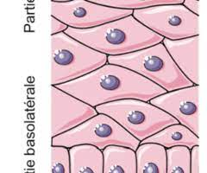
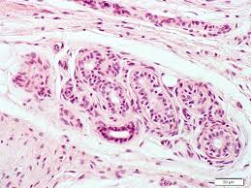
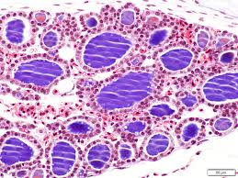
Arrangement
1
2
3
4
Cell. Libres
Cell. Associées en tissu

Slide 7
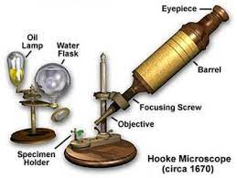
La découverte du microscope
Zacharias Janssen, fabricant d'optique hollandais, passe pour être le père du microscope composé en 1590.
XVII siècle le microscope rend possible la découverte des cellules.
Hooke (1635-1702);
premier microscope décrit des
cavités dans le liège: chambres
« cellules).

Slide 8
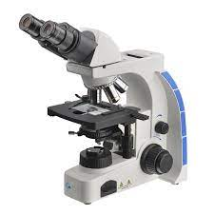
Organisation du vivant
Van Leeuwenhoek construit un microscope qui grossit 200X: et qui peut voir les protozoaires (1632-1723)
XIX siècle
Grossissement jusqu'à 1000X
XX siècle
a connu l’arrivée du
microscope électrique:
détails intracellulaires.

Slide 9
Organisation du vivant
En 1839 s'appuyant sur les nombreuses observations de leurs collègues, le botaniste Mathias Schleiden (1804-4881) et le zoologiste Théodore Schwann (1810-1882) établirent la théorie cellulaire selon laquelle tous les organismes qu'ils soient simples comme les bactéries ou complexes comme les plantes et les animaux supérieurs sont formés d'une unique cellule autonome (ce sont les organismes unicellulaire tandis que d'autres sont formés de plusieurs cellules différencier du point de vue de la forme et des fonctions ce sont les organismes le plus cellulaires)

Slide 10
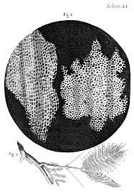
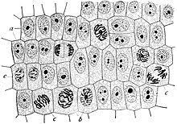
Organisation du vivant
Observation à l'origine du mot cellule

Slide 11
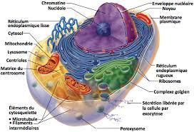
La théorie cellulaire
Les cellules sont les unités fondamentales du vivant . Tous les organismes sont composés d’une ou plusieurs cellules. Toutes les cellules proviennent de cellules préexistante par division

Slide 12
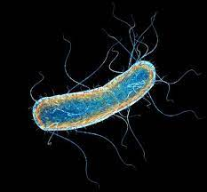
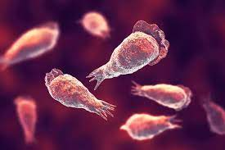
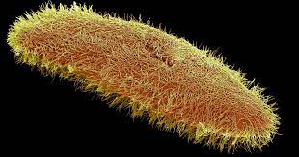
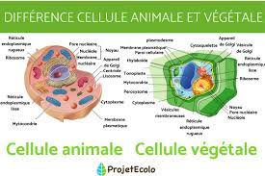
Classification des êtres vivants
Bactéries Amibe, Paramécie Animaux végétaux
Organismes unicellulaires
Organismes pluricellulaires
Cellules
Procaryotes
Cellules
Eucaryotes
Cellules Eucaryotes

Slide 13
Cellules eucaryotes

Slide 14
Niveau d’organisation

Slide 15
d

Slide 16
Merci pour votre attention

Slide 17
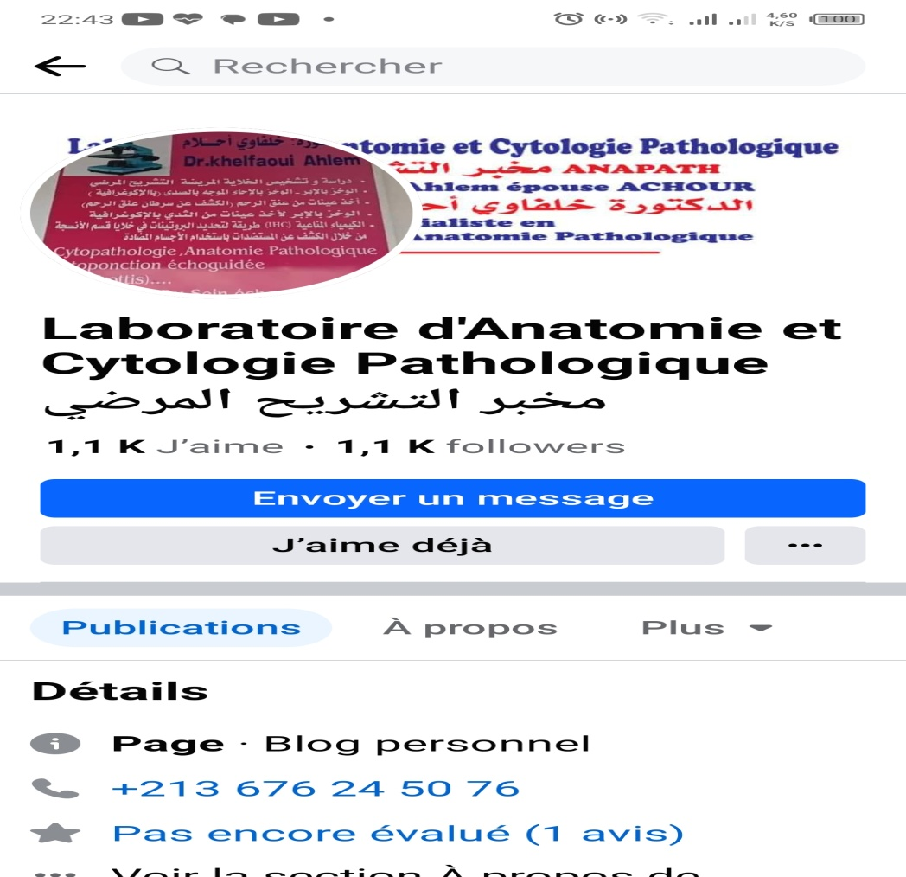
Dr. KHELFAOUI Ahlem
Page Facebook:

